Slide 1
Wtz Heilbronn gmbh
ar-sitzung 9. Mai 2017

Slide 2
01
protokoll

Slide 3
02
jahresabschluss

Slide 4
TOP 2 a | Lagebericht
TOP 2 b | Bericht des Aufsichtsrates
TOP 2 c | Mündlicher Bericht über die Prüfung des Jahresabschlusses für das Geschäftsjahr 2016 durch die Habitat Revisions- und Treuhandgesellschaft mbH
TOP 2 d | Feststellung des Jahresabschlusses 2016
TOP 2 e | Beschluss über die Tagesordnung für die Gesellschafterversammlung am 12.07.2017
TOP 2 f | Wahl des Abschlussprüfers für das Geschäftsjahr 2017

Slide 5
03
Sachstabdsberichte
Und
beschlussvorlagen

Slide 6
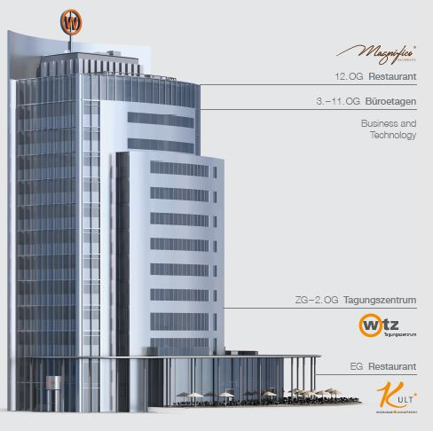
bestandsemangement

Slide 7
Termin 4.5.2017 wirtschaftsministerium
Teilnehmer:
  Magdalena Häberle, Leiterin Referat 37, Steuerung EFRE im WiMin
  Martin Schultheiß, Referat 37, Steuerung EFRE im WiMin
  Franz Hummel, Referat 22 – Stadtsanierung, Gewerberecht, Preisrecht beim Regierungspräsidium Stuttgart
Aktueller Sachstand und Projektübersicht
Aktuelle Veranstaltungen:
  Tag der offenen Tür: 11.05.2017
  EU-Begleitausschuss: 01.06.2017
Verschmelzung wtz Heilbronn GmbH / Stadtsiedlung Heilbronn GmbH

Slide 8

Weitere entwicklung
Baueintrag eingereicht
GU-Vertrag unterschrieben

Slide 9
04
sonstiges

